Slide 1
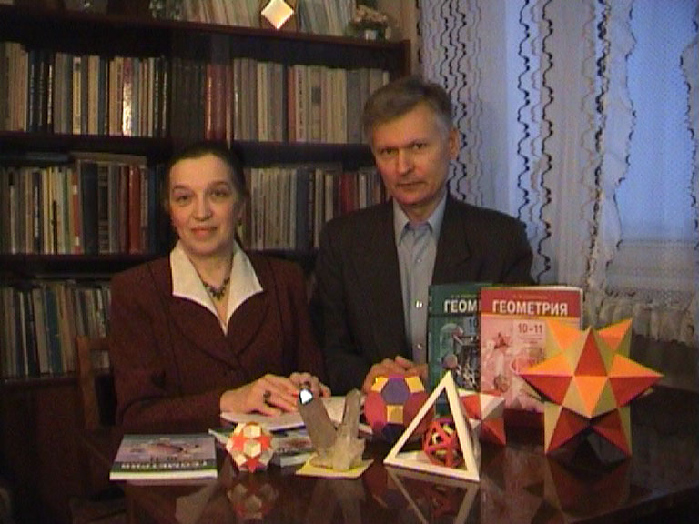
Смирнова Ирина Михайловна, доктор педагогических наук, профессор, профессор кафедры элементарной математики и методики обучения математике Московского педагогического государственного университета.
Смирнов Владимир Алексеевич, доктор физико-математических наук, профессор, заведующий кафедрой элементарной математики и методики обучения математике Московского педагогического государственного университета.
Сайты: www.vasmirnov.ru, www.emmom.ru
Notes:
В режиме слайдов ответы появляются после кликанья мышкой

Slide 2
ШЕСТОЙ ВЕБИНАР
В первых трёх вебинарах были рассмотрены особенности предлагаемого УМК по геометрии для 7-9 классов.
В четвёртом вебинаре рассказывалось о подготовке по геометрии к ОГЭ.
В пятом вебинаре были рассмотрены особенности предлагаемого УМК по геометрии для 10-11 классов и подготовка к решению стереометрической задачи ЕГЭ.
Презентации к этим вебинарам имеются на сайте www.emmom.ru
Сегодня мы рассмотрим наиболее сложные вопросы геометрии, относящиеся к круглым телам и вписанным и описанным фигурам в пространстве.
Notes:
В режиме слайдов ответы и решения появляются после кликанья мышкой

Slide 3
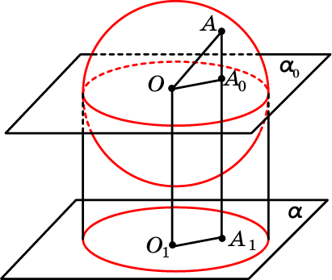
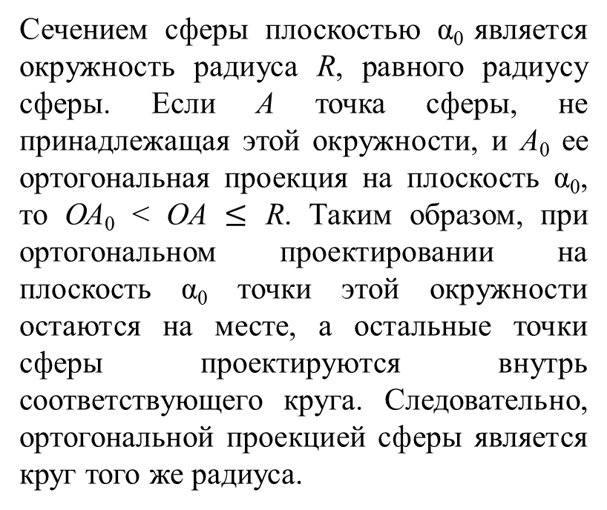
Изображение сферы
Для изображения шара и сферы на плоскости используют ортогональную проекцию.
Теорема. Ортогональной проекцией сферы является круг, радиус которого равен радиусу сферы.
Доказательство. Проведем плоскость α₀, проходящую через центр сферы О и параллельную плоскости проектирования α. Поскольку плоскости α и α₀ параллельны, то проекции сферы на эти плоскости будут равны.
Сечением сферы плоскостью α₀ является окружность радиуса R, равного радиусу сферы. Если А точка сферы, не принадлежащая этой окружности, и А₀ ее ортогональная проекция на плоскость α₀, то ОА₀ < OA $≤$ R. Таким образом, при ортогональном проектировании на плоскость α₀ точки этой окружности остают­ся на месте, а остальные точки сферы проектируются внутрь соответствующего круга. Следовательно, ортогональной проекцией сферы является круг того же радиуса.
Notes:
В режиме слайдов ответы и решения появляются после кликанья мышкой

Slide 4
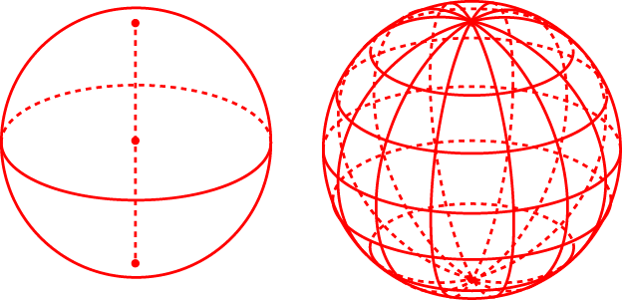
Для большей наглядности изображения сферы в ней выделяют большую окружность (экватор) – сечение сферы плоскостью, проходящей через её центр и образующей острый угол с направлением проектирования. Изображением экватора будет эллипс. Окружности, лежащие в плоскостях, параллельных плоскости экватора называются параллелями. Они также изображаются эллипсами. Диаметр, перпендикулярный плоскости экватора называется осью, концы этого диаметра называются полюсами. Большие окружности, проходящие через полюсы называются меридианами. На рисунке изображена сфера с параллелями, меридианами и полюсами.
Notes:
В режиме слайдов ответы и решения появляются после кликанья мышкой

Slide 5
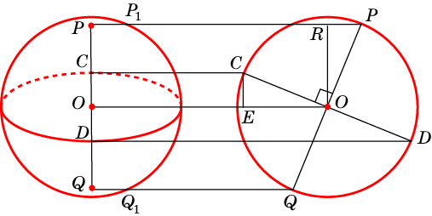
Для нахождения положения изображения полюсов будем считать исходную ортогональную проекцию видом сферы спереди, и построим вид сферы слева, т. е. ортогональную проекцию сферы на плоскость, проходящую через ось сферы и перпендикулярную плоскости проектирования. Экватор и ось сферы изобразятся перпен­дикулярными диаметрами PQ и CD. Изображение полюсов на основной плоскости получается параллельным переносом полюсов на виде сферы слева.
На практике можно не прибегать к построению вспомогательного чертежа (вида сферы слева). Для построения изображения полюсов P и Q достаточно заметить, что прямоугольные треугольники OPR и OCE равны (по гипотенузе и острому углу). Следовательно, имеет место равенство отрезков RP = CE. Но RP = PP₁ и CE = OC. Значит PP₁ = OC. Аналогично, QQ₁ = OD. После этого точки P и Q выбираются так, чтобы выполнялись эти равенства.
Notes:
В режиме слайдов ответы и решения появляются после кликанья мышкой

Slide 6
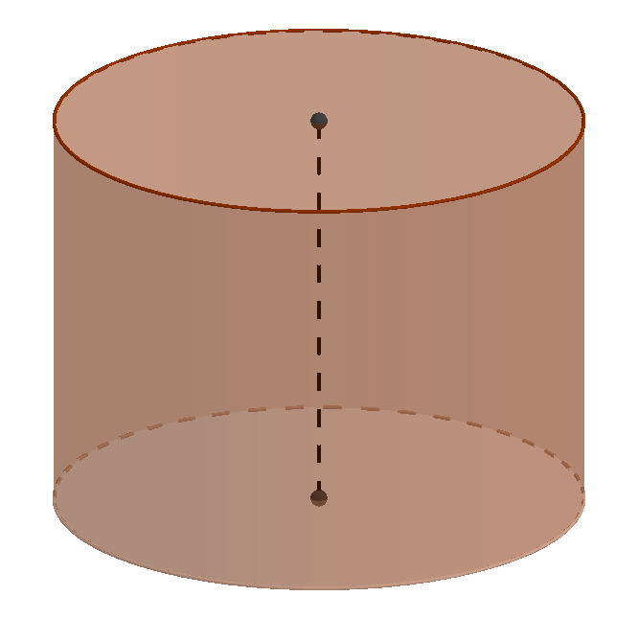
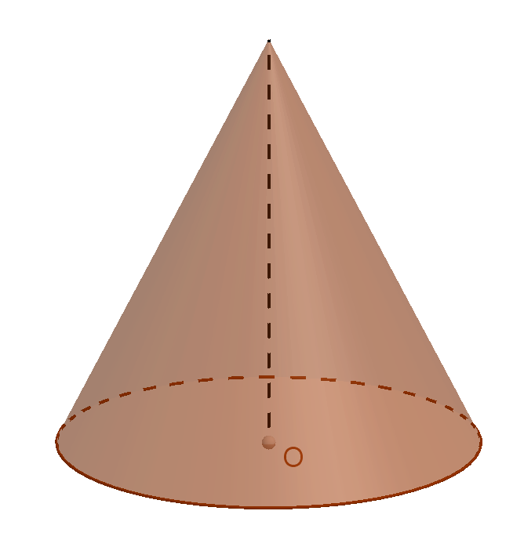
Цилиндр, конус
На рисунках показаны цилиндр и конус, полученные в программе GeoGebra.
Notes:
В режиме слайдов ответы и решения появляются после кликанья мышкой

Slide 7
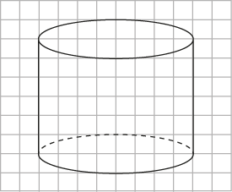
На рисунке изображена ортогональная проекция цилиндра. Изобразите ортогональную проекцию этого цилиндра на плоскость, перпендикулярную плоскости проектирования и параллельную оси цилиндра.
Иначе говоря, дан вид цилиндра спереди. Изобразите вид этого цилиндра слева.
Найдите высоту цилиндра, если стороны клеток равны 1.
Notes:
В режиме слайдов ответы и решения появляются после кликанья мышкой

Slide 8
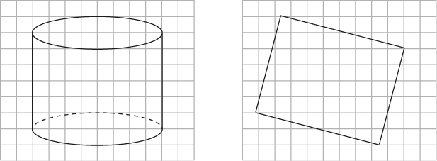
Построение вида слева для цилиндра аналогично построению вида слева для сферы.
Высота цилиндра равна $\frac{3\sqrt{17}}{2}.$
Упражнение. Изобразите вид этого цилиндра сверху.
Notes:
В режиме слайдов ответы и решения появляются после кликанья мышкой

Slide 9
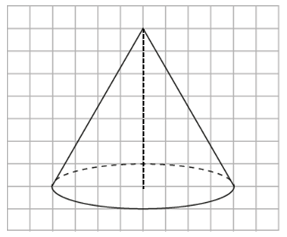
На рисунке изображена ортогональная проекция конуса. Изобразите ортогональную проекцию этого конуса на плоскость, перпендикулярную плоскости проектирования и параллельную оси конуса.
Иначе говоря, дан вид конуса спереди. Изобразите вид этого конуса слева.
Notes:
В режиме слайдов ответы и решения появляются после кликанья мышкой

Slide 10
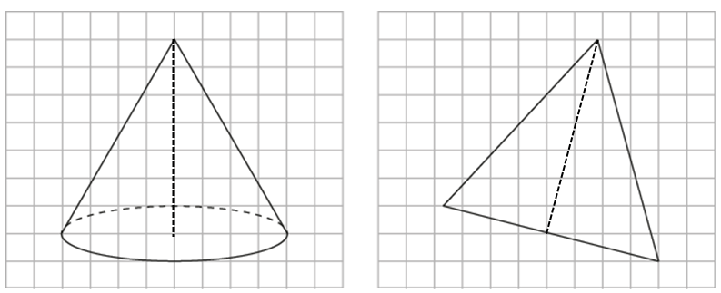
Построение вида слева для конуса аналогично построению вида слева для цилиндра.
Высота конуса равна $\frac{7\sqrt{17}}{4}$.
Упражнение. Изобразите вид этого конуса сверху.
Notes:
В режиме слайдов ответы и решения появляются после кликанья мышкой

Slide 11
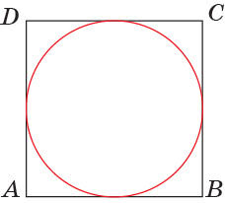
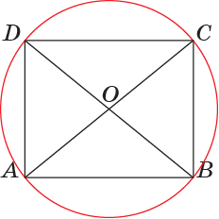
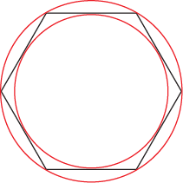
Вписанные и описанные сферы
Перед рассмотрением этой темы следует повторить тему «Вписанные и описанные окружности».
1. В квадрат можно вписать окружность. Её радиус равен половине стороны этого квадрата.
2. Около прямоугольника можно описать окружность. Её радиус равен половине диагонали этого прямоугольника.
3. Для правильного многоугольника существуют вписанная и описанная окружности.
Notes:
В режиме слайдов ответы и решения появляются после кликанья мышкой

Slide 12
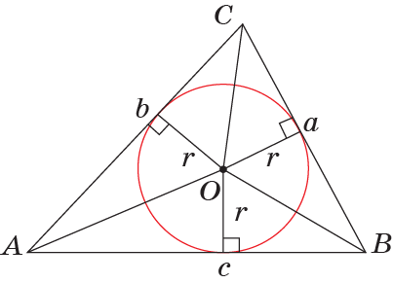
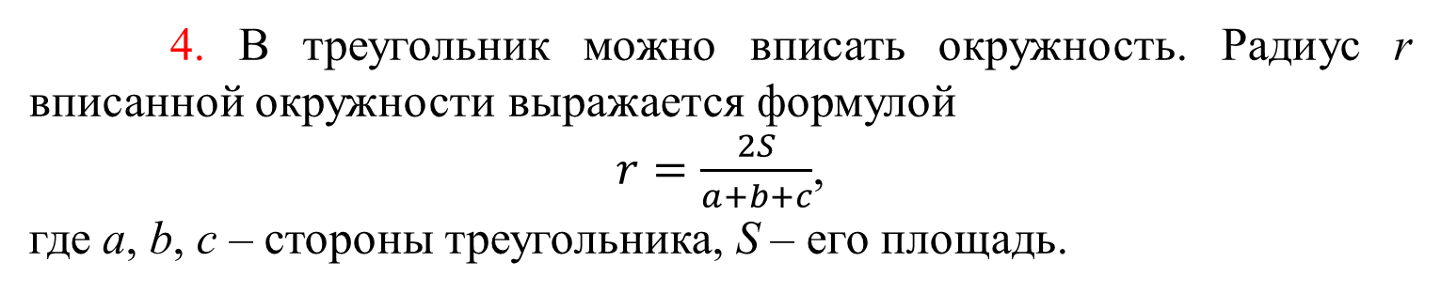
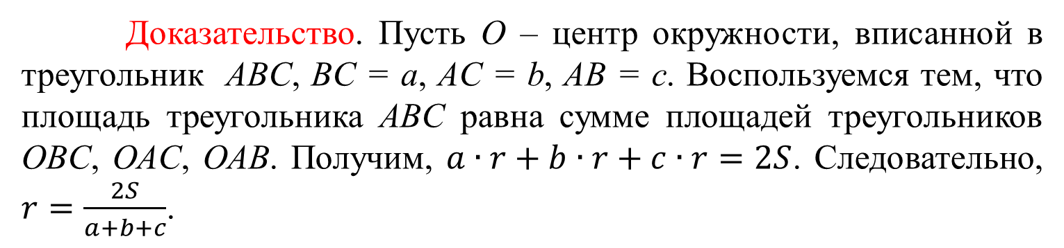
4. В треугольник можно вписать окружность. Радиус r вписанной окружности выражается формулой
$r=\frac{2S}{a+b+c}$,
где a, b, c – стороны треугольника, S – его площадь.
Доказательство. Пусть O – центр окружности, вписанной в треугольник ABC, BC = a, AC = b, AB = c. Воспользуемся тем, что площадь треугольника ABC равна сумме площадей треугольников OBC, OAC, OAB. Получим, $a∙r+b∙r+c∙r=2S$. Следовательно, $r=\frac{2S}{a+b+c}$.
Notes:
В режиме слайдов ответы и решения появляются после кликанья мышкой

Slide 13
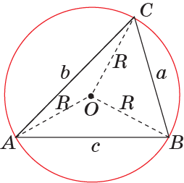

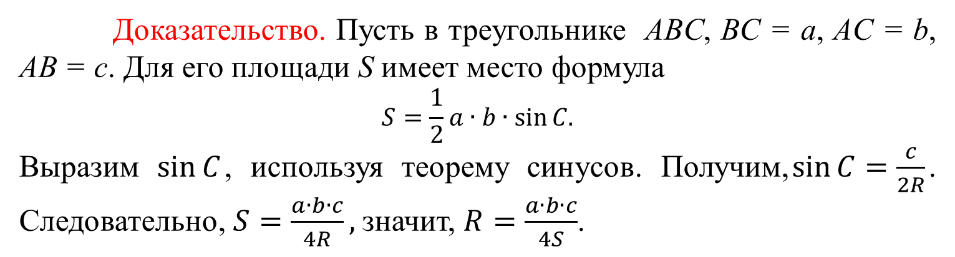
5. Около треугольника можно описать окружность. Радиус R описанной окружности выражается формулой
$R=\frac{a∙b∙c}{4S}$,
где a, b, c – стороны треугольника, S – его площадь.
Доказательство. Пусть в треугольнике ABC, BC = a, AC = b, AB = c. Для его площади S имеет место формула
$$S=\frac{1}{2}a∙b∙\sin{C.}$$
Выразим $\sin{C}$, используя теорему синусов. Получим,$\sin{C=\frac{c}{2R}}$. Следовательно,$S=\frac{a∙b∙c}{4R},$ значит, $R=\frac{a∙b∙c}{4S}$.
Notes:
В режиме слайдов ответы и решения появляются после кликанья мышкой

Slide 14
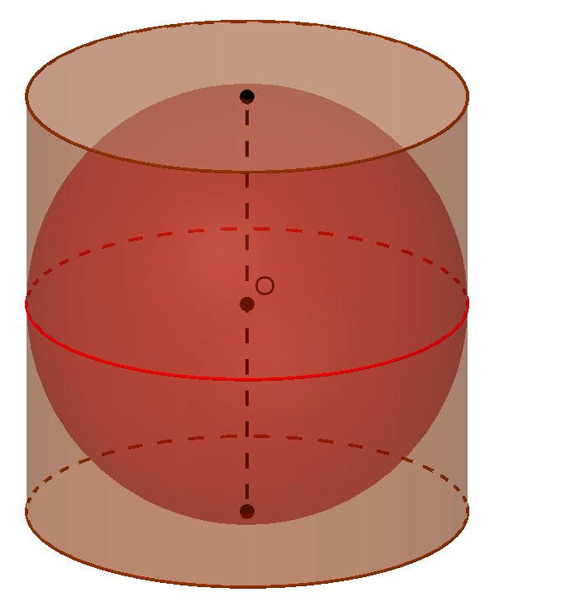
Сфера, вписанная в цилиндр
Сфера называется вписанной в цилиндр, если она касается его оснований и боковой поверхности (касается каждой образующей). При этом цилиндр называется описанным около сферы.
Notes:
В режиме слайдов ответы и решения появляются после кликанья мышкой

Slide 15
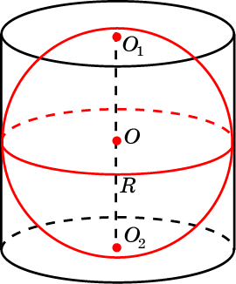
Сфера, вписанная в цилиндр
В цилиндр можно вписать сферу, если высота цилиндра равна диаметру его основания.
Её центром является середина O отрезка, соединяющего центры оснований O₁ и O₂ цилиндра.
Радиус сферы R будет равен радиусу окружности основания цилиндра.
Notes:
В режиме слайдов ответы и решения появляются после кликанья мышкой

Slide 16
Упражнения
1. В цилиндр высоты 2 вписана сфера. Найдите ее радиус.
2. В цилиндр вписана сфера радиуса 1. Найдите высоту цилиндра.
3. Радиус основания цилиндра равен 2. Какой должна быть высота цилиндра, чтобы в него можно было вписать сферу?
4. Высота цилиндра равна 2. Каким должен быть радиус основания цилиндра, чтобы в него можно было вписать сферу?

Slide 17
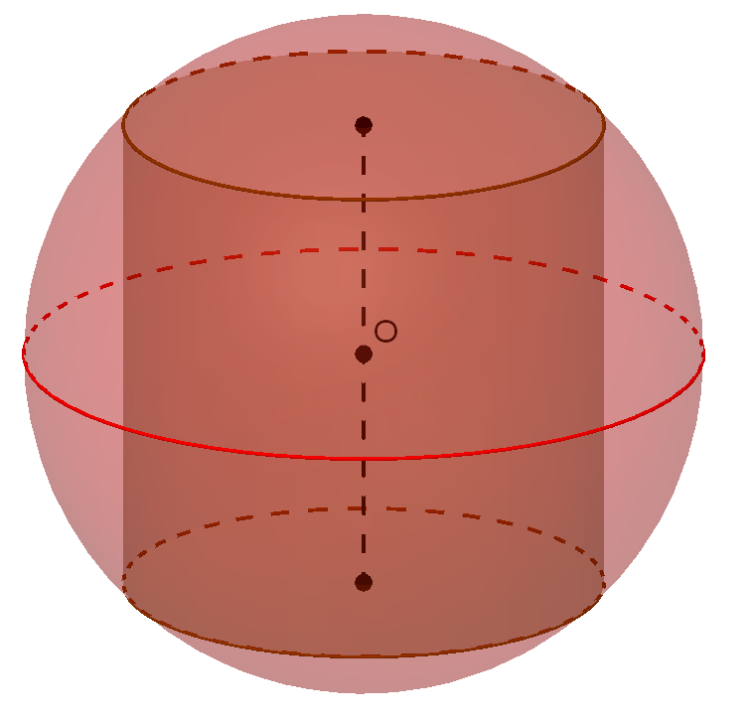
Сфера, описанная около цилиндра
Цилиндр называется вписанным в сферу, если окружности оснований цилиндра лежат на сфере. При этом сфера называется описанной около цилиндра.
Notes:
В режиме слайдов ответы и решения появляются после кликанья мышкой

Slide 18
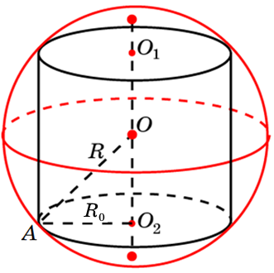
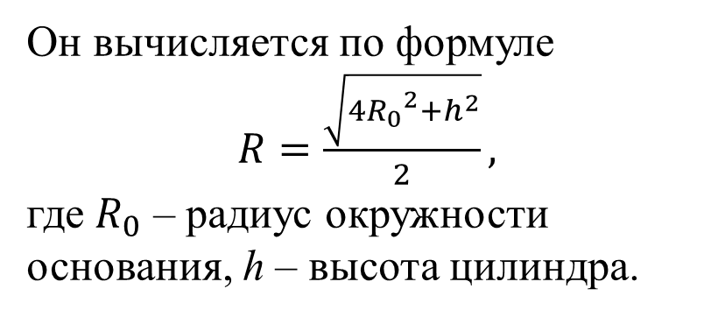
Сфера, описанная около цилиндра
Около любого цилиндра можно описать сферу. Ее центром будет точка O, являющаяся серединой отрезка, соединяющего центры оснований O₁ и O₂ цилиндра. Радиус R сферы равен радиусу окружности, описанной около прямоугольника, являющегося осевым сечением цилиндра.
Он вычисляется по формуле
$R=\frac{\sqrt{4{R_{0}}_{}^{2}+h^{2}}}{2},$
где $R_{0}$ – радиус окружности основания, h – высота цилиндра.
Отметим, что эту формулу запоминать не нужно. Нужно знать, как находится радиус окружности, описанной около прямоугольника (осевого сечения цилиндра).
Notes:
В режиме слайдов ответы и решения появляются после кликанья мышкой

Slide 19
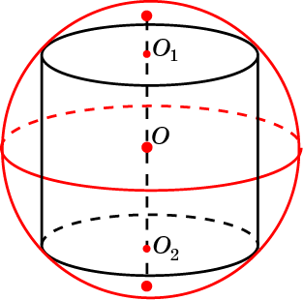
Упражнения
1. Диагональ осевого сечения цилиндра равна 2. Найдите радиус сферы, описанной около этого цилиндра.
2. Около цилиндра высоты 2 и радиуса основания 1 описана сфера. Найдите ее радиус.
3. Около цилиндра, радиус основания которого равен 1, описана сфера радиуса 2. Найдите высоту цилиндра.
4. Около цилиндра, высота которого равна 1, описана сфера радиуса 1. Найдите радиус основания цилиндра.

Slide 20
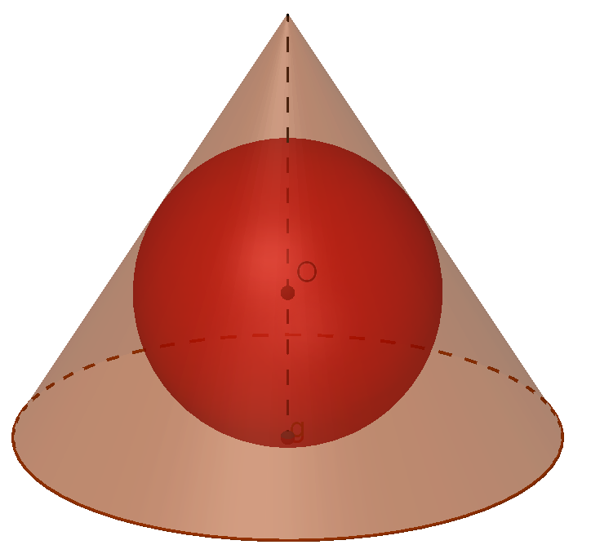
Сфера, вписанная в конус
Сфера называется вписанной в конус, если она касается его основания и боковой поверхности (касается каждой образующей). При этом конус называется описанным около сферы.

Slide 21
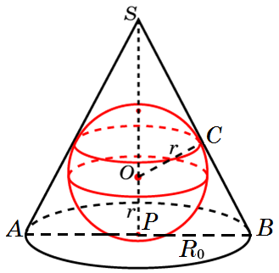
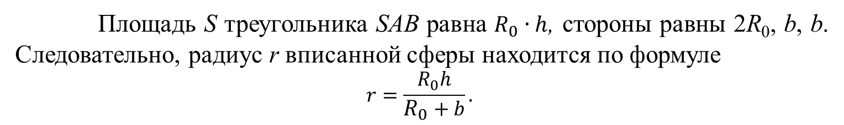
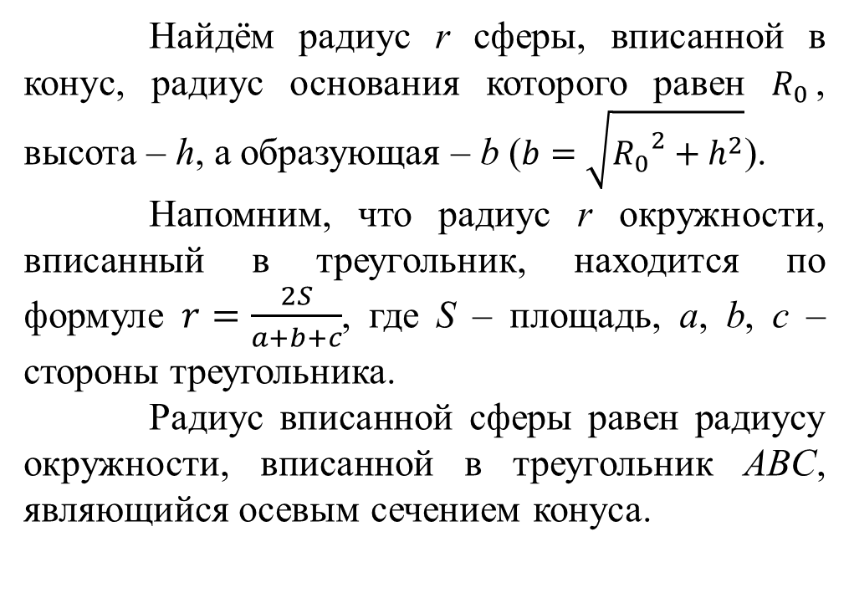
Сфера, вписанная в конус
Теорема. В любой конус можно вписать сферу. Ее центр находится на высоте конуса, а радиус r равен радиусу окружности, вписанной в треугольник, являющийся осевым сечением конуса.
Найдём радиус r сферы, вписанной в конус, радиус основания которого равен $R_{0}$, высота – h, а образующая – b ($b=\sqrt{{R_{0}}^{2}+h^{2}}$).
Напомним, что радиус r окружности, вписанный в треугольник, находится по формуле $r=\frac{2S}{a+b+c}$, где S – площадь, a, b, c – стороны треугольника.
Радиус вписанной сферы равен радиусу окружности, вписанной в треугольник ABC, являющийся осевым сечением конуса.
Площадь S треугольника SAB равна $R_{0}∙h$, стороны равны 2R₀, b, b. Следовательно, радиус r вписанной сферы находится по формуле
$$r=\frac{R_{0}h}{R_{0}+b}.$$

Slide 22
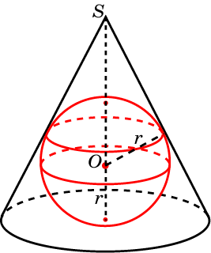
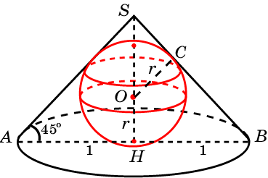
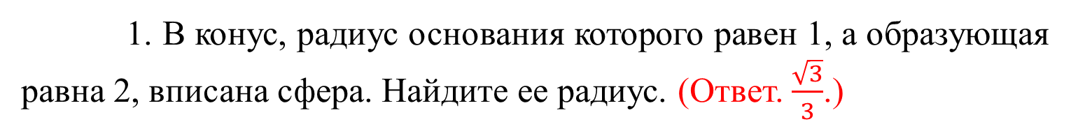
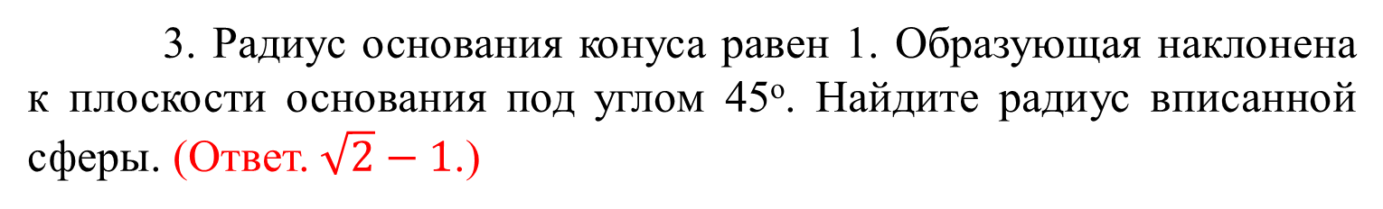
1. В конус, радиус основания которого равен 1, а образующая равна 2, вписана сфера. Найдите ее радиус. (Ответ. $\frac{\sqrt{3}}{3}$.)
2. Высота конуса равна 8, образующая 10. Найдите радиус вписанной сферы. (Ответ. 3.)
3. Радиус основания конуса равен 1. Образующая наклонена к плоскости основания под углом 45^{о}. Найдите радиус вписанной сферы. (Ответ. $\sqrt{2}−1$.)

Slide 23
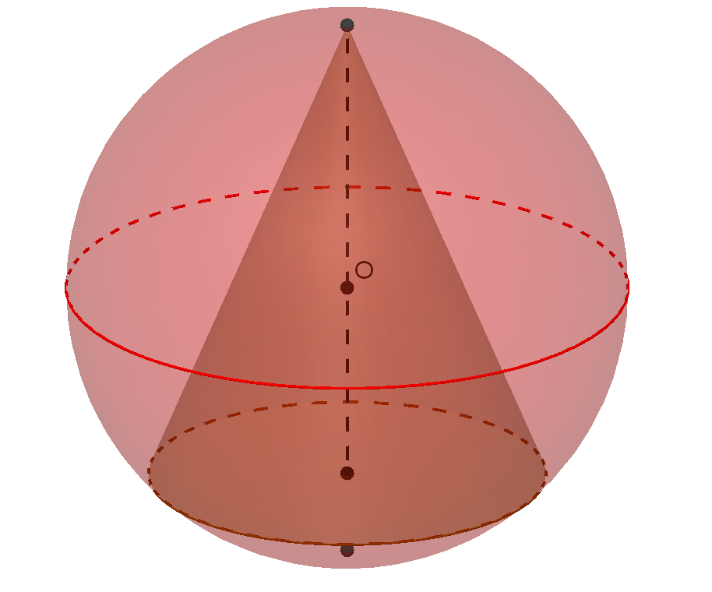
Сфера, описанная около конуса
Сфера называется описанной около конуса, если вершина и окружность основания конуса лежат на сфере. При этом конус называется вписанным в сферу.

Slide 24
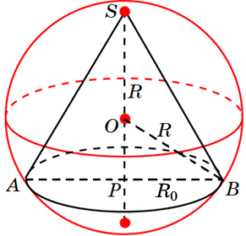
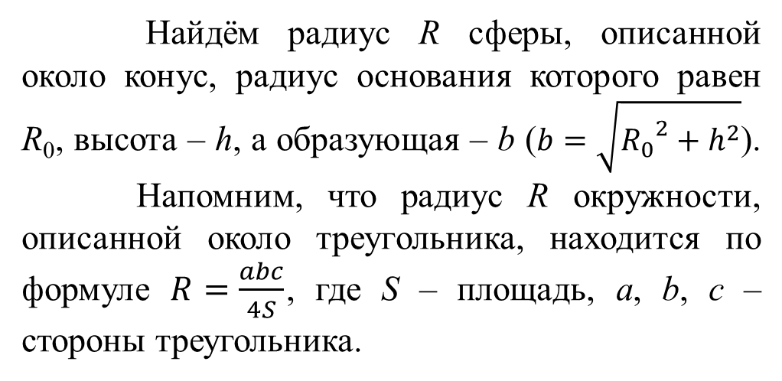
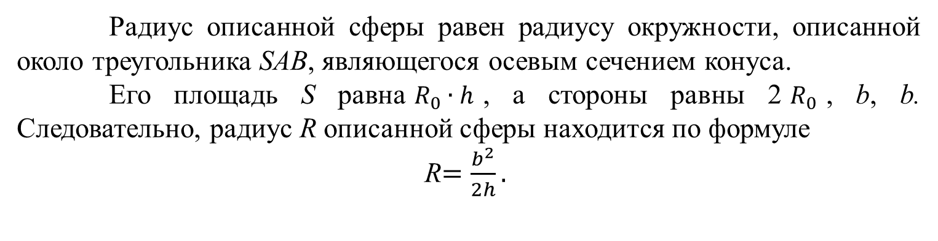
Сфера, описанная около конуса
Теорема. Около любого конуса можно описать сферу. Ее центр находится на высоте конуса, а радиус равен радиусу окружности, описанной около треугольника, являющимся осевым сечением конуса.
Найдём радиус R сферы, описанной около конус, радиус основания которого равен R₀, высота – h, а образующая – b ($b=\sqrt{{R_{0}}^{2}+h^{2}}$). Напомним, что радиус R окружности, описанной около треугольника, находится по формуле $R=\frac{abc}{4S}$, где S – площадь, a, b, c – стороны треугольника.
Радиус описанной сферы равен радиусу окружности, описанной около треугольника SAB, являющегося осевым сечением конуса.
Его площадь S равна$R_{0}∙h$, а стороны равны 2$R_{0}$, b, b. Следовательно, радиус R описанной сферы находится по формуле
R$=\frac{b^{2}}{2h}.$

Slide 25
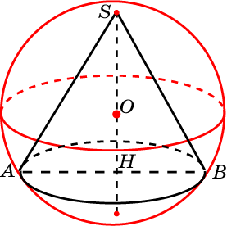
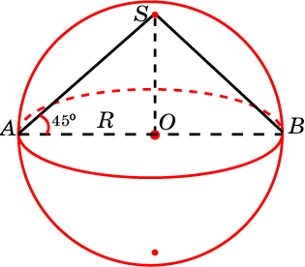
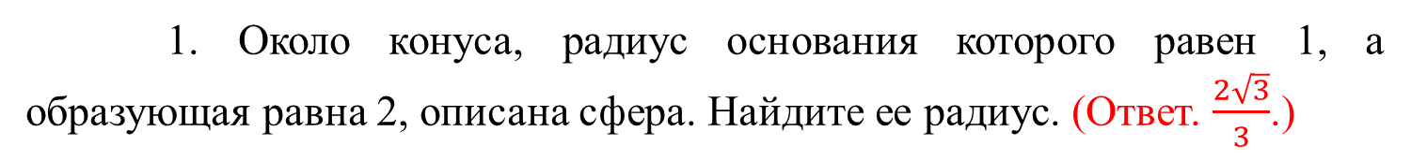
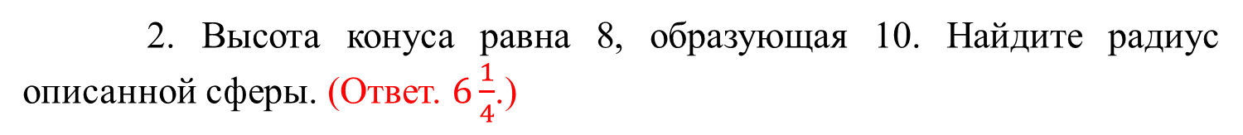
1. Около конуса, радиус основания которого равен 1, а образующая равна 2, описана сфера. Найдите ее радиус. (Ответ. $\frac{2\sqrt{3}}{3}$.)
2. Высота конуса равна 8, образующая 10. Найдите радиус описанной сферы. (Ответ. $6\frac{1}{4}$.)
3. Радиус основания конуса равен 1. Образующая наклонена к плоскости основания под углом 45^{о}. Найдите радиус описанной сферы. (Ответ. 1.)

Slide 26
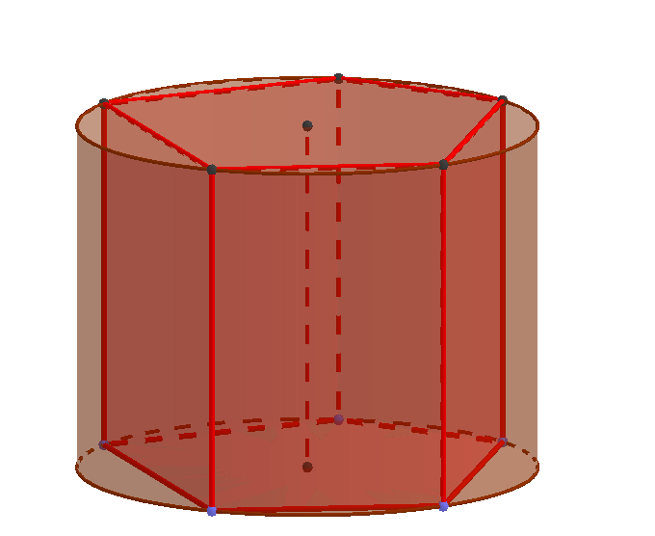
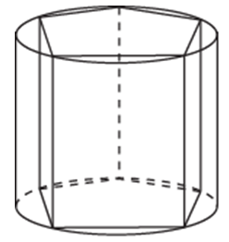
Призма, вписанная в цилиндр
Призма называется вписанной в цилиндр, если её основания вписаны в основания цилиндра. Сам цилиндр называется описанным около призмы.
Ясно, что около призмы можно описать цилиндр тогда и только тогда, когда около её основания можно описать окружность.
Notes:
В режиме слайдов ответы и решения появляются после кликанья мышкой

Slide 27
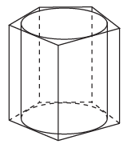
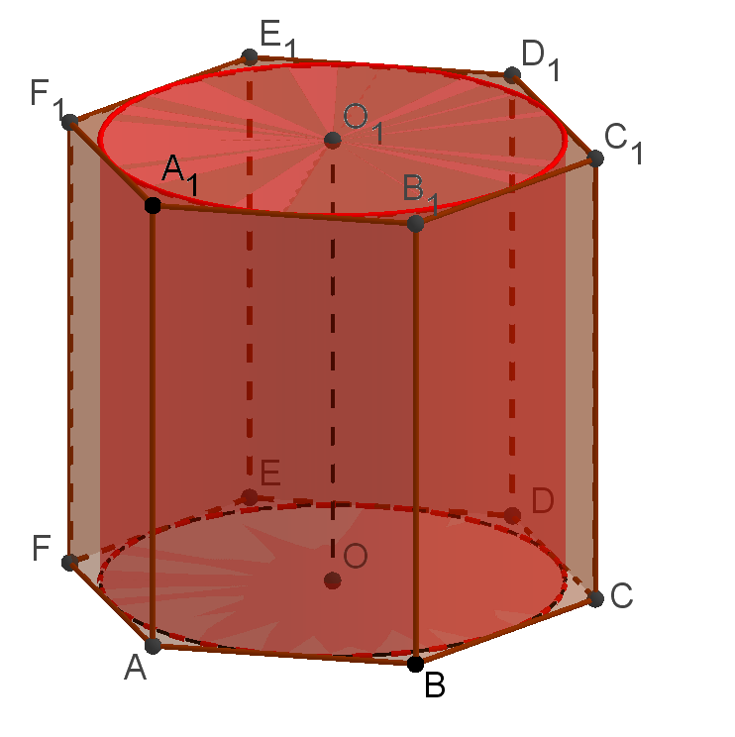
Призма, писанная около цилиндра
Призма называется описанной около цилиндра, если её основания описаны около оснований цилиндра. Сам цилиндр называется вписанным в призму.
Ясно, что в призму можно вписать цилиндр тогда и только тогда, когда в её основание можно вписать окружность.
Notes:
В режиме слайдов ответы и решения появляются после кликанья мышкой

Slide 28
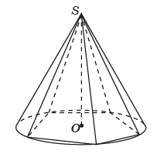
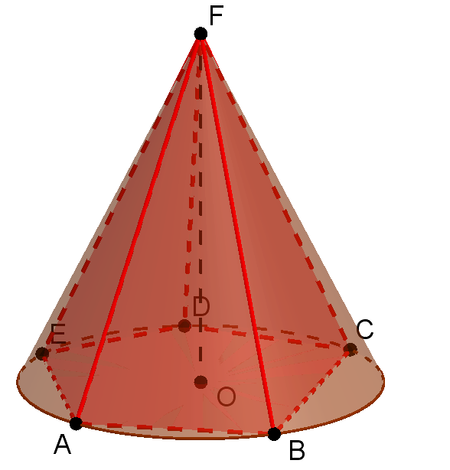
Пирамида, вписанная в конус
Пирамида называется вписанной в конус, если её вершина совпадает с вершиной конуса, а основание вписано в основание конуса. Сам конус называется описанным около пирамиды.
Теорема. Около пирамиды можно описать конус тогда и только тогда, когда около её основания можно описать окружность, и основание высоты пирамиды является центром этой окружности.
Notes:
В режиме слайдов ответы и решения появляются после кликанья мышкой

Slide 29
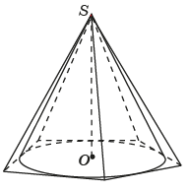
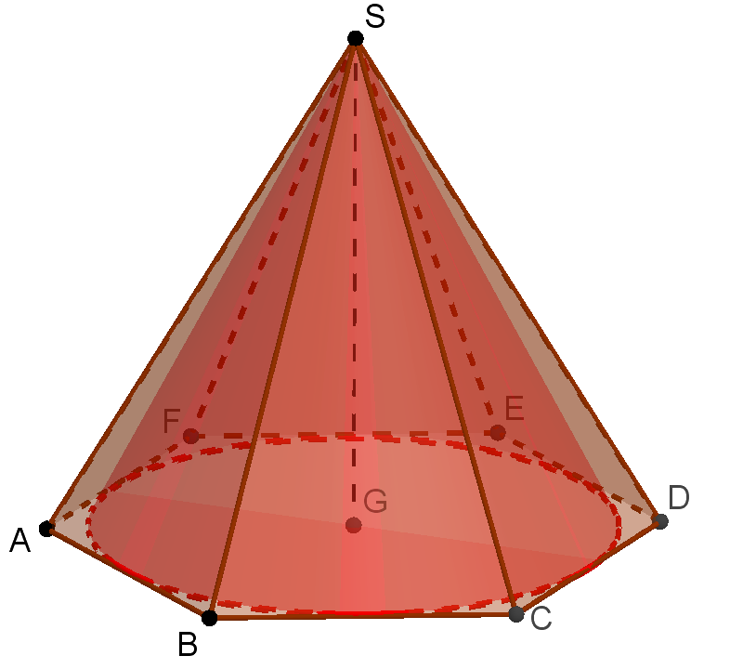
Пирамида, описанная около конуса
Пирамида называется описанной около конуса, если её вершина совпадает с вершиной конуса, а основание описано около основания конуса. При этом конус называется вписанным в пирамиду.
Теорема. В пирамиду можно вписать конус тогда и только тогда, когда в её основание можно вписать окружность, и основание высоты пирамиды является центром этой окружности.
Notes:
В режиме слайдов ответы и решения появляются после кликанья мышкой

Slide 30
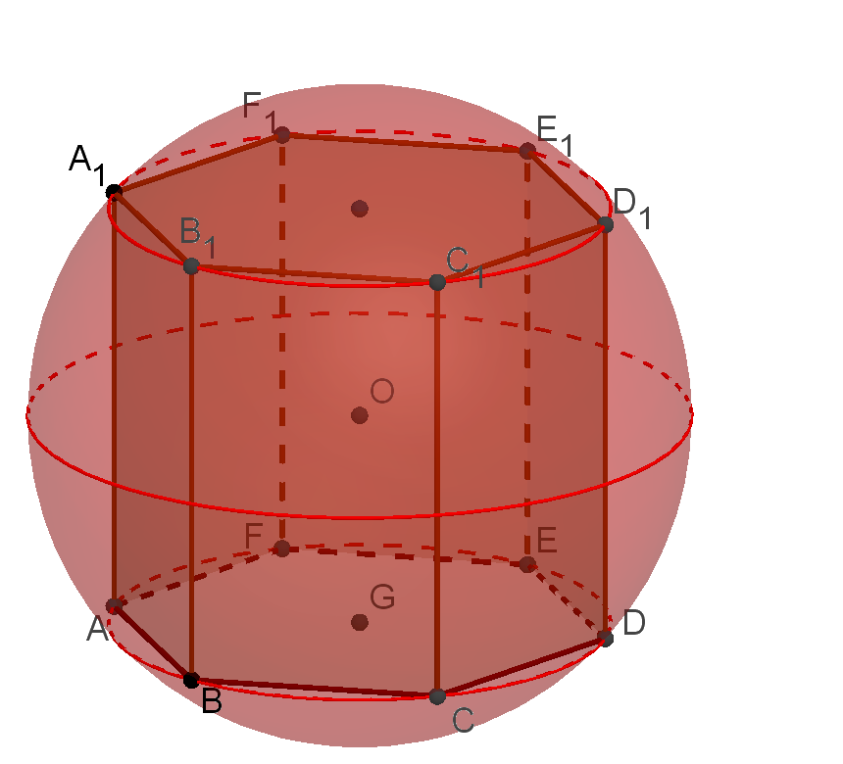

Многогранники, вписанные в сферу
Многогранник называется вписанным в сферу, если все его вершины принадлежат этой сфере. Сама сфера при этом называется описанной около многогранника.
Notes:
В режиме слайдов ответы и решения появляются после кликанья мышкой

Slide 31

Куб, вписанный в сферу
Notes:
В режиме слайдов ответы и решения появляются после кликанья мышкой

Slide 32

Теорема. Около прямой призмы можно описать сферу тогда и только тогда, когда около основания этой призмы можно описать окружность. Ее центром будет точка O, являющаяся серединой отрезка, соединяющего центры окружностей, описанных около оснований призмы.
Для нахождения радиуса описанной сферы заметим, что эта сфера будет описана около цилиндра, описанного около призмы.
Следовательно, радиус сферы R вычисляется по формуле
$R=\frac{\sqrt{4{R_{0}}_{}^{2}+h^{2}}}{2},$
где h – высота призмы, $R_{0}$ – радиус окружности, описанной около основания призмы.
Notes:
В режиме слайдов ответы и решения появляются после кликанья мышкой

Slide 33


Сфера, описанная около пирамиды
Теорема. Около пирамиды можно описать сферу тогда и только тогда, когда около основания этой пирамиды можно описать окружность.
Notes:
В режиме слайдов ответы и решения появляются после кликанья мышкой

Slide 34

Построение центра сферы, описанной около правильной четырёхугольной пирамиды в программе GeoGebra.
Notes:
В режиме слайдов ответы и решения появляются после кликанья мышкой

Slide 35


Для нахождения радиуса сферы, описанной около правильной пирамиды, заметим, что эта сфера будет описана около конуса, описанного около пирамиды. Следовательно, радиус сферы R вычисляется по формуле
$\text{R}=\frac{b^{2}}{2h}$,
где b – боковое ребро, h – высота пирамиды.
Notes:
В режиме слайдов ответы и решения появляются после кликанья мышкой

Slide 36





1. Найдите радиус сферы, описанной около единичного тетраэдра. (Ответ. $\frac{\sqrt{6}}{4}.)$
2. Найдите радиус сферы, описанной около правильной четырёхугольной пирамиды, рёбра которой равны 1 (Ответ. $\frac{\sqrt{2}}{2}.)$
3. Найдите радиус сферы, описанной около правильной шестиугольной пирамиды, стороны основания которой равны 1, а боковые рёбра равны 2. (Ответ. $\frac{2\sqrt{3}}{3}.)$

Slide 37

Сфера, описанная около октаэдра
Notes:
В режиме слайдов ответы и решения появляются после кликанья мышкой

Slide 38

Сфера, описанная около икосаэдра
Notes:
В режиме слайдов ответы и решения появляются после кликанья мышкой

Slide 39

Сфера, описанная около додекаэдра

Slide 40

Сфера, вписанная в многогранник
Сфера называется вписанной в многогранник, если она касается плоскостей всех его граней. Сам многогранник называется описанным около сферы.
Теорема. В призму можно вписать сферу тогда и только тогда, когда в ее основание можно вписать окружность, и высота призмы равна диаметру этой окружности.
Notes:
В режиме слайдов ответы и решения появляются после кликанья мышкой

Slide 41


Сфера, вписанная в куб
Notes:
В режиме слайдов ответы и решения появляются после кликанья мышкой

Slide 42


Неправильные изображения сферы
Notes:
В режиме слайдов ответы и решения появляются после кликанья мышкой

Slide 43

Сфера, вписанная в куб
На рисунке изображена сфер, вписанная в куб.

Slide 44


Сфера, вписанная в треугольную призму
Notes:
В режиме слайдов ответы и решения появляются после кликанья мышкой

Slide 45


Сфера, вписанная в правильную шестиугольную призму
Notes:
В режиме слайдов ответы и решения появляются после кликанья мышкой

Slide 46

Сфера, вписанная в пирамиду
Теорема. В любую треугольную пирамиду можно вписать сферу.
Notes:
В режиме слайдов ответы и решения появляются после кликанья мышкой

Slide 47


Сфера, вписанная в правильную пирамиду
Теорема. В любую правильную пирамиду можно вписать сферу.
Notes:
В режиме слайдов ответы и решения появляются после кликанья мышкой

Slide 48

Построение центра сферы, вписанной в правильную четырёхугольную пирамиду в программе GeoGebra.

Slide 49


Для нахождения радиуса сферы, вписанной в правильную пирамиду, заметим, что эта сфера будет вписана в конус, вписанный в эту пирамиду. Следовательно, радиус этой сферы находится по формуле
$$r=\frac{r_{0}h}{r_{0}+g},$$
где $r_{0}$ – радиус окружности, вписанной в основание пирамиды, h – высота, g – высота боковой грани (апофема) пирамиды.

Slide 50




1. Найдите радиус сферы, вписанной в единичный тетраэдр. (Ответ. $\frac{\sqrt{6}}{12}.)$
2. Найдите радиус сферы, вписанной в правильную четырёхугольную пирамиду, стороны основания которой равны 2, а двугранные углы при основании равны 60^{о}. (Ответ. $\frac{\sqrt{3}}{3}.)$
3. Найдите радиус сферы, вписанной в правильную шестиугольную пирамиду, стороны основания которой равны 1, а боковые ребра равны 2. (Ответ. $\frac{\sqrt{15}−\sqrt{3}}{4}.)$

Slide 51

Сфера, вписанная в октаэдр
Notes:
В режиме слайдов ответы и решения появляются после кликанья мышкой

Slide 52

Сфера, вписанная в икосаэдр

Slide 53

Сфера, вписанная в додекаэдр
Notes:
В режиме слайдов ответы и решения появляются после кликанья мышкой

Slide 54

ПОВОРОТ
Напомним, что точка A' на плоскости α получается из точки А этой плоскости поворотом вокруг центра О на угол φ, если ОА' = OA и угол A'OA равен φ (рис. 1).
Пусть теперь в пространстве задана прямая a и точка A, не принадлежащая этой прямой (рис. 2). Через точку A проведем плоскость α, перпендику­лярную прямой a, и точку пересечения a и α обозначим O. Говорят, что точка A' пространства получается из точки A поворотом вокруг прямой a на угол φ, если в плоскости α точка A' получается из точки A поворотом вокруг центра O на угол φ.
Преобразование пространства, при котором точки пря­мой a остаются на месте, а все остальные точки поворачиваются вокруг этой прямой (в одном и том же направлении) на угол φ называется поворотом, или вращением. Прямая a при этом называется осью вращения.
Notes:
В режиме слайдов ответы и решения появляются после кликанья мышкой

Slide 55

Упражнения
1. На какой наименьший угол нужно повернуть правильный тетраэдр вокруг прямой, содержащей его высоту, чтобы он совместился сам с собой?
2. На какой угол нужно повернуть правильный тетраэдр вокруг прямой, проходящей через середины противоположных ребер, чтобы он совместился сам с собой?
3. Тетраэдр повернут вокруг прямой, содержащей его высоту, на угол 60^{о}. Какая фигура является общей частью исходного тетраэдра и повернутого?
4*. Тетраэдр повернут вокруг прямой, соединяющей середины противоположных ребер, на угол 90^{о}. Какая фигура является общей частью исходного тетраэдра и повернутого?
Notes:
В режиме слайдов ответы и решения появляются после кликанья мышкой

Slide 56

Ответ. 4*. Общей частью исходного тетраэдра и повернутого является октаэдр.
Notes:
В режиме слайдов ответы и решения появляются после кликанья мышкой

Slide 57

5. На какой наименьший угол нужно повернуть куб вокруг прямой, проходящей через центры противоположных граней, чтобы он совместился сам с собой?
6. На какой наименьший угол нужно повернуть куб вокруг прямой, проходящей через середины противоположных ребер, чтобы он совместился сам с собой?
7. На какой наименьший угол нужно повернуть куб вокруг прямой, содержащей его диагональ, чтобы он совместился сам с собой?
8. Куб повернут вокруг прямой, проходящей через центры противоположных граней, на угол 45^{о}. Какая фигура является общей частью исходного куба и повернутого?
Notes:
В режиме слайдов ответы и решения появляются после кликанья мышкой

Slide 58

9*. Единичный куб повернут вокруг прямой, содержащей его диагональ, на угол 60^{о}. Какая фигура является общей частью исходного куба и повернутого.
Notes:
В режиме слайдов ответы и решения появляются после кликанья мышкой

Slide 59

Ответ. 9*.
Notes:
В режиме слайдов ответы и решения появляются после кликанья мышкой

Slide 60

10*. Единичный куб повернут вокруг прямой, проходящей через середины противоположных рёбер, на угол 90^{о}. Какая фигура является общей частью исходного куба и повернутого.
Notes:
В режиме слайдов ответы и решения появляются после кликанья мышкой

Slide 61

Ответ. 10*.
Notes:
В режиме слайдов ответы и решения появляются после кликанья мышкой

Slide 62


11. На какой наименьший угол нужно повернуть правильную треугольную призму вокруг прямой, проходящей через центры её оснований, чтобы она совместился сама с собой?
12. На какой наименьший угол нужно повернуть правильную шестиугольную призму вокруг прямой, проходящей через центры её оснований, чтобы она совместился сама с собой?
Notes:
В режиме слайдов ответы и решения появляются после кликанья мышкой

Slide 63
13. Правильная треугольная призма повернута вокруг прямой, проходящей через центры её оснований, на угол 60^{о}. Какая фигура является общей частью исходной призмы и повернутой?
14. Правильная шестиугольная призма повернута вокруг прямой, проходящей через центры её оснований, на угол 30^{о}. Какая фигура является общей частью исходной призмы и повернутой?
Notes:
В режиме слайдов ответы и решения появляются после кликанья мышкой

Slide 64


Ответ 13. Ответ. 14.
Notes:
В режиме слайдов ответы и решения появляются после кликанья мышкой

Slide 65


15. На какой наименьший угол нужно повернуть правильную четырёхугольную пирамиду вокруг прямой, содержащей её высоту, чтобы она совместился сама с собой?
16. На какой наименьший угол нужно повернуть правильную шестиугольную пирамиду вокруг прямой, содержащей её высоту, чтобы она совместился сама с собой?
Notes:
В режиме слайдов ответы и решения появляются после кликанья мышкой

Slide 66
17. Правильная треугольная пирамида повернута вокруг прямой, содержащей её высоту, на угол 45^{о}. Какая фигура является общей частью исходной пирамиды и повернутой?
18. Правильная шестиугольная пирамида повернута вокруг прямой, содержащей её высоту, на угол 30^{о}. Какая фигура является общей частью исходной пирамиды и повернутой?
Notes:
В режиме слайдов ответы и решения появляются после кликанья мышкой

Slide 67


17. Ответ. 18. Ответ.
Notes:
В режиме слайдов ответы и решения появляются после кликанья мышкой

Slide 68

Фигуры вращения
Напомним, что фигура Ф в пространстве получается враще­нием фигуры F вокруг оси a, если точки фигуры Ф получаются всевозмож­ными поворотами точек фигуры F вокруг оси a. Фигура Ф при этом называ­ется фигурой вращения.
Например, при вращении точки A вокруг прямой a получается окружность с центром в точке O, являющейся пересечением прямой а с плоскостью, проходящей через точку А и перпендикулярной прямой а.
Сфера получается вращением окружности вокруг ее диаметра. Аналогично, шар получается вращением круга вокруг какого-нибудь его диаметра.
Notes:
В режиме слайдов ответы и решения появляются после кликанья мышкой

Slide 69

Цилиндр и конус
Цилиндр получается вращением прямоугольника вокруг одной из его сторон.
Конус получается вращением прямоугольного треугольника вокруг одного из его катетов.
Усеченный конус получается вращением трапеции, один из углов ко­торой является прямым, вокруг боковой стороны, прилегающей к этому углу.
Notes:
В режиме слайдов ответы и решения появляются после кликанья мышкой

Slide 70

Упражнения
1. Среди фигур, изображённых на рисунке, укажите фигуры вращения.
Notes:
В режиме слайдов ответы и решения появляются после кликанья мышкой

Slide 71

2. Среди фигур, изображённых на рисунке, укажите фигуры вращения.
Notes:
В режиме слайдов ответы и решения появляются после кликанья мышкой

Slide 72

3. Среди фигур, изображённых на рисунке, укажите фигуры вращения.
Notes:
В режиме слайдов ответы и решения появляются после кликанья мышкой

Slide 73

4. Среди фигур, изображённых на рисунке, укажите фигуры вращения.
Notes:
В режиме слайдов ответы и решения появляются после кликанья мышкой

Slide 74



Рассмотрим поверхности, которые могут получаться при вращении отрезка.
1. Если отрезок параллелен оси вращения, то искомой поверхностью является боковая поверхность цилиндра.
На правом рисунке показана поверхность, полученная в программе GeoGebra.
Notes:
В режиме слайдов ответы и решения появляются после кликанья мышкой

Slide 75



2. Если одна из вершин отрезка принадлежит оси вращения, а сам отрезок образует острый угол с осью вращения, то искомой поверхностью является боковая поверхность конуса.
На правом рисунке показана поверхность, полученная в программе GeoGebra.
Notes:
В режиме слайдов ответы и решения появляются после кликанья мышкой

Slide 76



3. Если отрезок и ось вращения лежат в одной плоскости, отрезок не параллелен оси и не имеет с ней общих точек, то искомой поверхностью является боковая поверхность усечённого конуса.
На правом рисунке показана поверхность, полученная в программе GeoGebra.
Notes:
В режиме слайдов ответы и решения появляются после кликанья мышкой

Slide 77


4. Если отрезок скрещивается с осью вращения, то искомой поверхностью является часть гиперболоида вращения.
На правом рисунке показана поверхность, полученная в программе GeoGebra.
Notes:
В режиме слайдов ответы и решения появляются после кликанья мышкой

Slide 78


ГИПЕРБОЛОИД ВРАЩЕНИЯ
Теорема. При вращении прямой, скрещивающейся с осью вращения, и не перпендикулярную ей, получается гиперболоид вращения.
Доказательство. Пусть a и b - скрещивающиеся прямые, OH - их общий перпендикуляр длины d. Рассмотрим произвольную точку B на прямой b, отличную от H, и опустим из нее перпендикуляр BA на прямую a. При вращении точка B описывает окружность, радиус которой равен AB. Через точку H проведем прямую, параллельную a, и через точку A - прямую, параллельную OH. Точку пересечения этих прямых обозначим C.
Пусть расстояние AB равно x, расстояние OA равно y и угол BHC равен $φ$. Треугольник ABC - прямоугольный, катет AC равен d, катет BC равен y·tg$φ$. Поэтому выполняется равенство x² = d² + y²tg²$φ$. Перенеся слагаемое, содержащее y, в левую часть равенства и разделив обе части полученного равенства на d², получим уравнение $\frac{x^{2}}{d^{2}}−\frac{y^{2}{tg}^{2}φ}{d^{2}}=1$, которое представляет собой уравнение гиперболы. При вращении этой гиперболы получается та же самая фигура, что и при вращении прямой, скрещивающейся с осью вращения. Следовательно, искомой фигурой вращения является гиперболоид вращения.
Notes:
В режиме слайдов ответы и решения появляются после кликанья мышкой

Slide 79


Упражнения
1. Какая фигура получится вращением единичного куба ABCDA₁B₁C₁D₁ вокруг прямой, проходящей через:
а) центры противоположных граней;
б) середины рёбер AD и A₁D₁;
в) вершины A и A₁.
Notes:
В режиме слайдов ответы и решения появляются после кликанья мышкой

Slide 80

2. Какая фигура получится вращением правильной треугольной призмы ABCA₁B₁C₁, все рёбра которой равны 1, вокруг прямой, проходящей через:
а) центры оснований;
б) середины рёбер AС и A₁С₁;
в) вершины A и A₁.
Notes:
В режиме слайдов ответы и решения появляются после кликанья мышкой

Slide 81

3. Какая фигура получится вращением правильной шестиугольной призмы ABCDEFA₁B₁C₁D₁E₁F₁, все рёбра которой равны 1, вокруг прямой, проходящей через:
а) центры оснований;
б) середины рёбер AB и A₁B₁;
в) вершины A и A₁.
Notes:
В режиме слайдов ответы и решения появляются после кликанья мышкой

Slide 82

4. Какая фигура получится вращением правильной треугольной пирамиды SABC, стороны основания которой равны 1, вокруг прямой, содержащей её высоту.
5. Какая фигура получится вращением правильной четырёхугольной пирамиды SABCD, стороны основания которой равны 1, вокруг прямой, содержащей её высоту.
6. Какая фигура получится вращением правильной шестиугольной пирамиды SABCDEF, стороны основания которой равны 1, вокруг прямой, содержащей её высоту.
Notes:
В режиме слайдов ответы и решения появляются после кликанья мышкой

Slide 83


На рисунке изображена фигура, полученная вращением квадрата ABCD вокруг прямой AС.
Notes:
В режиме слайдов ответы и решения появляются после кликанья мышкой

Slide 84


На рисунке изображена фигура, полученная вращением многоугольника ABCDEF вокруг прямой AF.
Notes:
В режиме слайдов ответы и решения появляются после кликанья мышкой

Slide 85


На рисунке изображена фигура, полученная вращением многоугольника вокруг прямой BC.
Notes:
В режиме слайдов ответы и решения появляются после кликанья мышкой

Slide 86


На рисунке изображена фигура, полученная вращением окружности вокруг прямой.
Notes:
В режиме слайдов ответы и решения появляются после кликанья мышкой

Slide 87


На рисунке изображена фигура, полученная вращением куба вокруг прямой, содержащей его диагональ.
Notes:
В режиме слайдов ответы и решения появляются после кликанья мышкой

Slide 88


На рисунке изображена фигура, полученная вращением куба вокруг прямой, соединяющей середины двух противоположных ребер.
Notes:
В режиме слайдов ответы и решения появляются после кликанья мышкой

Slide 89


На рисунке изображена фигура, полученная вращением тетраэдра вокруг прямой, проходящей через середины двух противоположных рёбер.
Notes:
В режиме слайдов ответы и решения появляются после кликанья мышкой

Slide 90


На рисунке изображена фигура, полученная вращением октаэдра вокруг прямой, проходящей через две противоположные вершины.
Notes:
В режиме слайдов ответы и решения появляются после кликанья мышкой

Slide 91


На рисунке изображена фигура, полученная вращением икосаэдра вокруг прямой, проходящей через середины противоположных рёбер.
Notes:
В режиме слайдов ответы и решения появляются после кликанья мышкой

Slide 92


На рисунке изображена фигура, полученная вращением додекаэдра вокруг прямой, проходящей через центры двух противоположных граней.
Notes:
В режиме слайдов ответы и решения появляются после кликанья мышкой

Slide 93


Упражнения
1. Найдите радиусы цилиндров, из которых состоит фигура, полученная вращением многогранника, состоящего из трех единичных кубов вокруг прямой, изображенной на рисунке?
Notes:
В режиме слайдов ответы и решения появляются после кликанья мышкой

Slide 94

2. Вращением графика какой функции получена поверхность, изображенная на рисунке?
Notes:
В режиме слайдов ответ появляется после кликанья мышкой

Slide 95

3. Вращением графика какой функции получена поверхность, изображенная на рисунке?
Notes:
В режиме слайдов ответ появляется после кликанья мышкой

Slide 96

4. Вращением графика какой функции получена поверхность, изображенная на рисунке?
Notes:
В режиме слайдов ответ появляется после кликанья мышкой

Slide 97

5. Вращением графика какой функции получена поверхность, изображенная на рисунке?
Notes:
В режиме слайдов ответ появляется после кликанья мышкой

Slide 98

6. Вращением графика какой функции получена поверхность, изображенная на рисунке?
Notes:
В режиме слайдов ответ появляется после кликанья мышкой

Slide 99

7. Вращением графика какой функции получена поверхность, изображенная на рисунке?
Notes:
В режиме слайдов ответ появляется после кликанья мышкой

Slide 100

8. Вращением графика какой функции получена поверхность, изображенная на рисунке?
Notes:
В режиме слайдов ответ появляется после кликанья мышкой

